Slide 1
Implementación de Clases en Programación

Slide 2
¿Qué son las Clases?
Definición: En programación orientada a objetos (POO), una clase es un modelo o plantilla para crear objetos. Define las propiedades y comportamientos comunes que tendrán los objetos de ese tipo.
Concepto de Abstracción: Las clases permiten la abstracción al representar entidades del mundo real como objetos en el software. Esto ayuda a modelar y organizar la lógica del programa de una manera más comprensible y estructurada.

Slide 3
Componentes de una Clase
Atributos (Variables de Instancia)
Representan el estado o los datos asociados con un objeto.
Cada objeto tiene su propia copia de los atributos de la clase.
Métodos (Funciones de Clase)
Definen el comportamiento de los objetos de la clase.
Permiten realizar operaciones en los atributos de la clase y en otros objetos.
Constructores
Métodos especiales utilizados para inicializar objetos de la clase.
Se llaman automáticamente al crear un nuevo objeto.
Pueden aceptar parámetros para inicializar los atributos de la clase.
Implementación en un Lenguaje de Programación

Slide 4
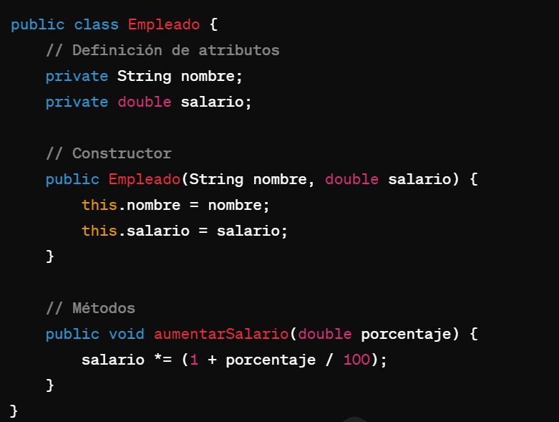
Implementación en un Lenguaje de Programación
Cada lenguaje de programación tiene su propia sintaxis para definir y utilizar clases. Aquí hay un ejemplo en Java:

Slide 5
Instanciación de Objetos Y Buenas Prácticas
Para crear un objeto de una clase, utilizamos el operador new seguido del nombre de la clase y los argumentos del constructor (si es necesario).
BUENAS PRACTIAS
Abstracción y Cohesión: Diseñar clases que representen entidades coherentes y que tengan una única responsabilidad.
Encapsulación: Ocultar la implementación interna de la clase y proporcionar una interfaz clara y consistente para interactuar con los objetos.
Reutilización: Identificar y promover la reutilización de código a través de la herencia y la composición.

